Slide 1

Přírodní vědy aktivně a interaktivně
Elektronický materiál byl vytvořen v rámci projektu OP VK CZ.1.07/1.1.24/01.0040
Zvyšování kvality vzdělávání v Moravskoslezském kraji
Střední průmyslová škola stavební, Havířov, příspěvková organizace
Název EM | Skládání sil se stejným působištěm
Název sady EM | FIL_FYZ_36
Vzdělávací obor | Fyzika
Vzdělávací oblast | Člověk a příroda, Informační a komunikační technologie
Autor | Mgr. Olga Filipová
Ročník | 1
Anotace | Prezentace ukazuje mezipředmětové vztahy s matematikou (konstrukce rovnoběžníku sil) na určování výslednice různoběžných sil působících na těleso v jednom bodě.

Slide 2
Skládání sil se stejným působištěm

Slide 3
Skládání sil
Složit síly, znamená nahradit více si silou jedinou, která má na těleso stejný účinek.
Mají-li síly stejný směr, bude mít jejich výslednice také stejný směr a její velikost bude rovna součtu těchto sil
Mají-li síly opačný směr, bude mít jejich výslednice směr větší síly a její velikost bude rovna absolutní hodnotě rozdílu těchto sil
Jsou-li síly na sebe kolmé, bude mít jejich výslednice směr a velikost úhlopříčky v obdélníku, jehož strany jsou dané síly
Jsou-li síly různoběžné, jejich výslednici nedokážeme zatím spočítat, ale má směr a velikost úhlopříčky v rovnoběžníku sil

Slide 4
Skládání sil
Červené síly – složky (jejich složením získáme výslednou sílu)
Modrá síla -výslednice (nahrazuje působení červených sil)

Slide 5
Skládání sil
Skládáme-li více sil, skládáme je postupně : složíme 2 (získáme pomocnou modrou výslednici, kterou pak složíme se sílou třetí)
Výslednicí všech tří sil je síla zelená)

Slide 6
Skládání sil
Jsou-li dány 4 síly (2 červené, 2 žluté), složíme každou dvojici zvlášť a pak jejich modré výslednice.
Konečná výslednice všech čtyř sil je zelená.

Slide 7
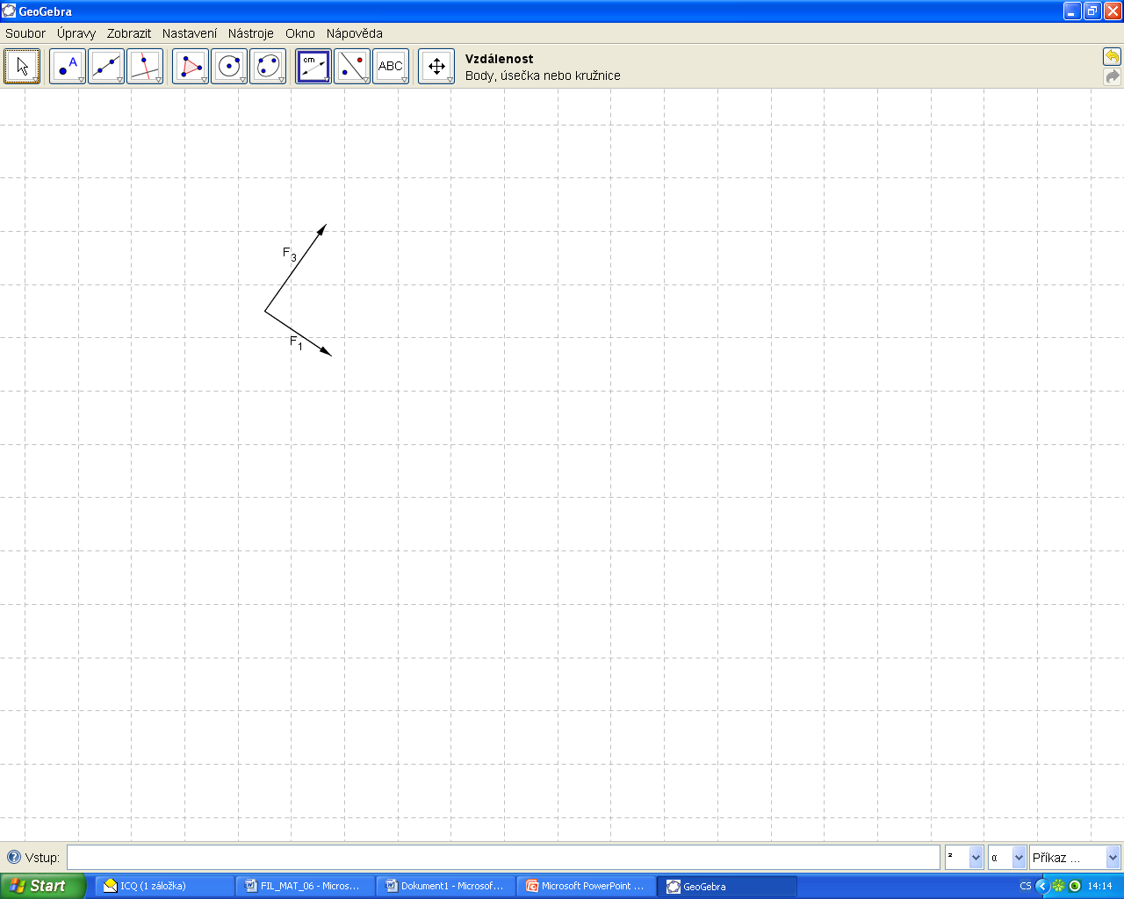
Skládání sil
Určete výslednici dvou kolmých sil o velikostech 3 N a 5 N a grafický výsledek ověřte výpočtem.

Slide 8
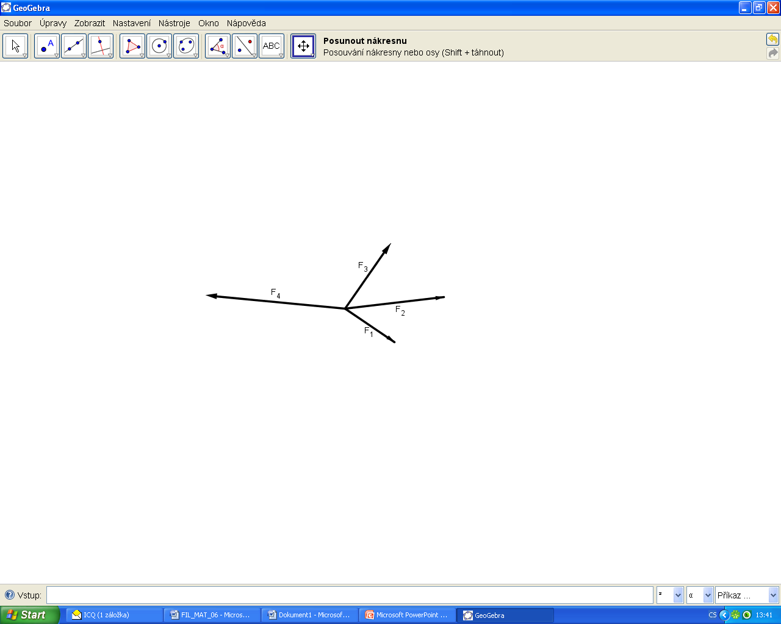
Skládání sil
Určete výslednici daných sil:
F₁ = 3 N, F₂ = 5 N, F₃ = 4 N, F₄ = 7 N, svírají-li první dvě síly úhel 40⁰ , druhá s třetí 50⁰ a poslední dvě síly úhel 120⁰..

